Slide 1
Color blindness
Agata Żarek
Damian Rychły
Kamil Rotter

Slide 2
Protanopia / Deuteranopia
Brak czerwonego/zielonego fotoreceptora
Północna Europa
8% mężczyzn – 22% szans, że wśród trzech mężczyzn jest jeden ze ślepotą barw
0,5% kobiet

Slide 3
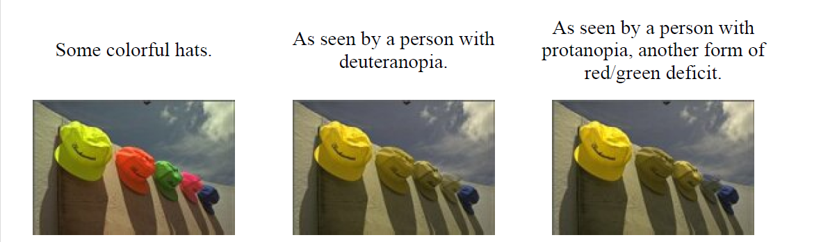
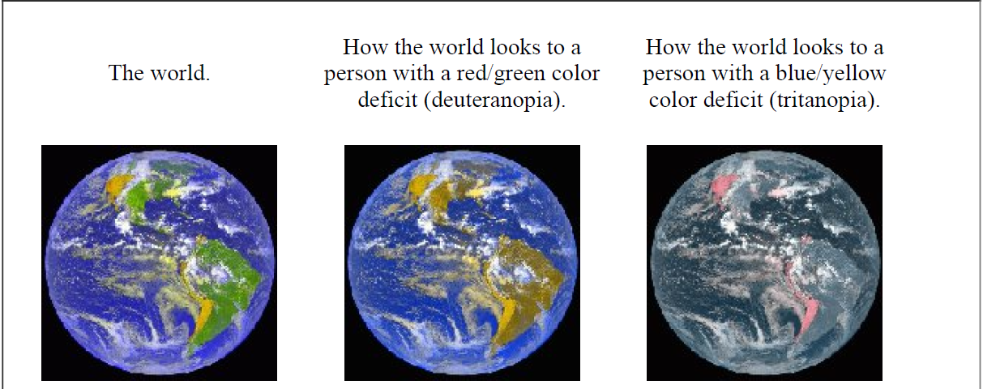
Przykłady

Slide 4
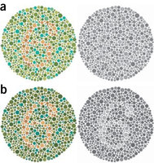
Przykład testu Ishihara
Widzowie z normalną wizją kolorów powinni widzieć 6
Zmiana odcienia, jasności oraz nasycenia ułatwia odczytanie cyfry.

Slide 5
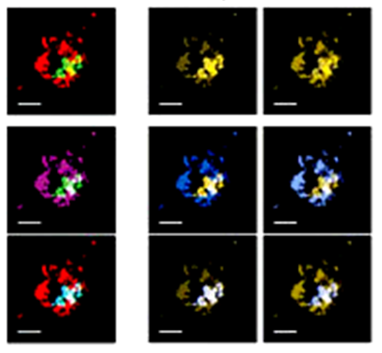
Czerwono/zielone kodowanie kolorów
Symulowane kolory
widziane przez:
Protanopa Deuteranopa
Naturalne
kolory
Oryginalne zdjęcie z czerwonym i zielonym kodowaniem koloru
Czerwony zostaje zastąpiony przez magneta
Zielony zastąpiony przez turkusowy

Slide 6
Aplikacje/narzędzia/możliwości
Photoshop
Adobe Illustrator
The DanKam
Colorhelper
Visolve Deflector
eyePilot

Slide 7
Dziękujemy za uwagę!

